Slide 1



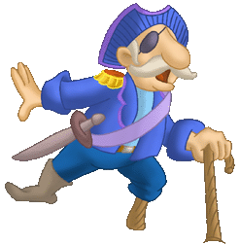

«Сабақтың тақырыбы.»
Бақытты сәт.

Slide 2




Сайыстың мақсаты
.
.
Білімдік: Оқушыларға логикалық, викториналық т.б есеп түрлерін шығарудың шапшаң түрлерін ойын арқылы үйрету.
Дамыту: Оқушылардың математикалық ойлау қабілетін дамыту, алған білімін тереңдету, есептеу дағдыларын жетілдіру, пәнге деген қызығушылығын арттыру.
Тәрбиелік: Оқушыларды ұлттық құндылықтарды сақтай отырып, адамгершілікке, ұқыптылыққа, зейінділікке, шапшаңдыққа тәрбиелеу.

Slide 3

Сабақтың жоспары:
:
Ұйымдастыру кезеңі.
Сабақтың мақсатымен таныстыру.
Ойын шартымен таныстыру.
Әділқазы алқасымен танысу.
Қорытындылау.

Slide 4
Сайыстың жоспары:
:
«Бақытты сәт» математикалық ойын сабағы 5 кезеңнен тұрады.
Екі топтың танысуы : (5 ұпай)
Әр топтың аты, ұраны болуы керек.(5 ұпай)
«Жекпе –жекке» шақыру. Топ басшыларын жарыстыру.
Ойын түрлерін өткізу. Жарыстар арқылы екі топ жарыса бара, тақтада дайын тұрған есептерді шешу арқылы қайта жарысып орындарына келу керек.
«Бәйге» сайысы. Жұмбақ, мақал –мәтелдер айту сайысы.
Аділқазы алқасына сөз.

Slide 5


«Жекпе-жекке » шақыру. Топ басшыларын сынаққа шақырамыз: Мына есепке ойланып кім бірінші жауап берсе, сол басшы өз тобына 5 ұпай жеңіп береді.
а) Әкемнің жеті ұлы бар, оның әрбір ұлының қарындасы бар. Сонда әкемнің неше баласы болғаны?
б) Жанардың әр түсті 20 шары бар: сары, жасыл, көк және қара. 17 шардың жасыл емес екендігі, 5 шардың – қара, ал 12 шардың сары емес екендігі белгілі. Жанардың қанша көк шары бар?
в) 2,3 және 4 сандарының бәріне бөлінетін ең кіші натурал сан қандай?

Slide 6



Есептер шығару.
20*5=(100) 88+12=100
40/2= (20) 22*4=88
63-23 40 11*5=55
7*9= 63 98+12=110
42*2=84 7*14=98
25+17=42 70-12=58
100-25=75 100/5=20

Slide 7

Еске түсіру.
а) 44/4=
б)4444/44=
в)44444/44=
а) 55/5=
б) 5555/5=
в)55555/5=

Slide 8



Басынан аяғына төңкеріле жазылған түрінде оқығанда өзгермейтін қандай сандарды білесіңдер?
Ағаш үстінде 100 торғай отырды. Аңшы 10 торғайды атып алды. Торғайлардың қаншасы қалды
Үш түйеқұс ұшып келе жатты. Аңшы олардың бірін атып алды. Олардың қаншасы қалды.
Notes:
Пригласите к компьютеру ученика

Slide 9














Жұмбақ шешу.
4 сұрақ
Қай сан нөлден өзгеше бүтін санға қалдықсыз бөлінеді? (0)
5 сұрақ
Электр поезы шығыстан батысқа қарай жүріп келе жатты. Ол сағатына 60 километр шапшандықпен жол жүрді. Сол бағытта шығыстан батысқа қарай жел соғып тұрды. Бірақ оның шапшандығы сағатына 50км. Жел поездың түтінін қай жаққа қарай айдап әкетеді?
6 сұрақ
Төрт қайың қатар өсіп тұр.
Әрбір қайында 4-4-тен үлкен бұта бар.
Әрбір үлкен бұтақта 4-4-тен кішкене бұтақ бар.
Әрбір кішкене бұтақта 4-4-тен амал бар.
Әрбір кішкене бұтақта 4-4-тен амал бар.
Барлық алма саны қанша?
7 сұраққа. Жұмбақтар
Нәрселерді санағанда
Керек ол бізге ауадай
Айтыңдаршы бұл қандай сан
Жан жағыңы қарамай?
8 сұрақ Бүтін , бөлшек бөліктерден
Үтір айырып тұрады,
Осы санның кім біледі
Аты қандай болады?
10 сұрақ Қайсысы ондық бөлшік? 45 5/72 36,8
11 сұрақ Сәуленің ұшы бола ма?
.

Slide 10
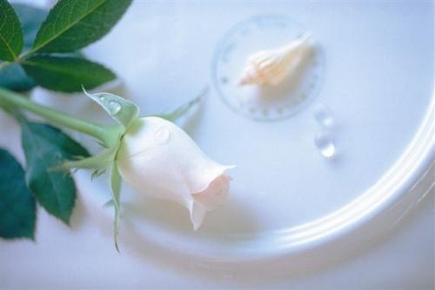
«Бәйге» сайысы.
2 жақсы қас болмас, 2 жаман дос болмас.
7 атасын білмеген жетесіз,
Білекті бірді жығады, білімді мыңды жығады.
Алтау ала болса ауыздағы кетеді, төртеу түгел болса төбедегі келеді.
5 бармақ жұмылса жұдырық болады.
30 тістен шыққан сөз 30 рулы елге тарайды.

Slide 11
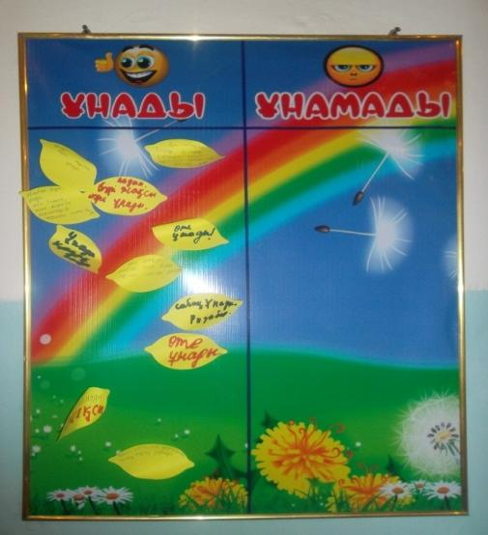
рефлексия

Slide 12



Жарайсыңдар!
Жарайсыңдар!

